Slide 1
Reise USA 1986 mit dem Rad von New York über Baltimore nach Washington DC
von Klaus Röder

Slide 2
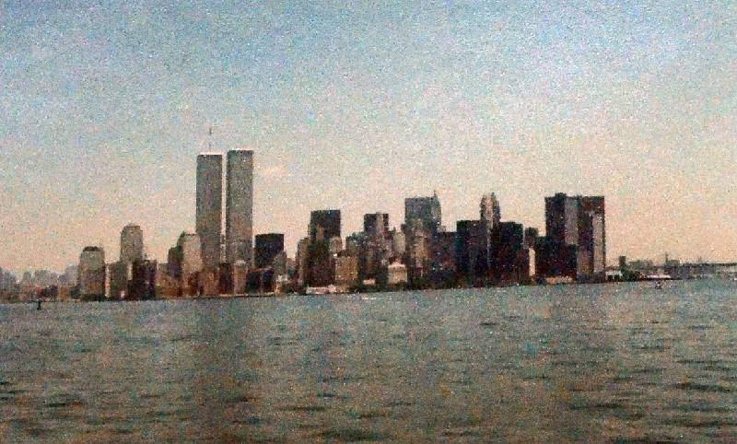
Auf dem Hudson.

Slide 3
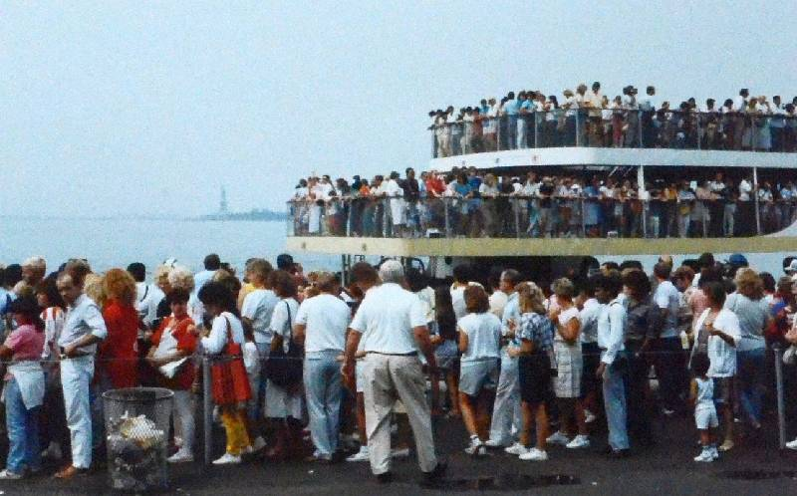
Hudson Rundfahrt.

Slide 4
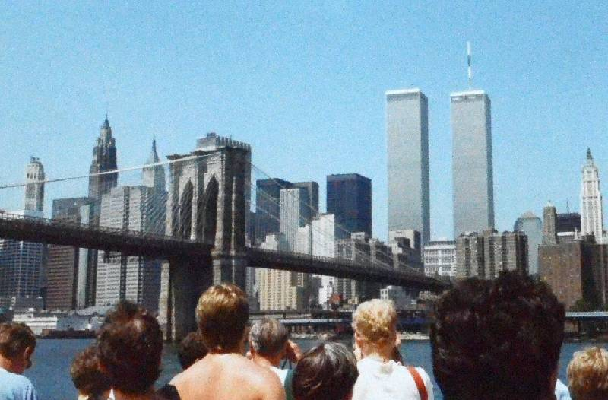
Brookly Bridge und Twin Towers

Slide 5
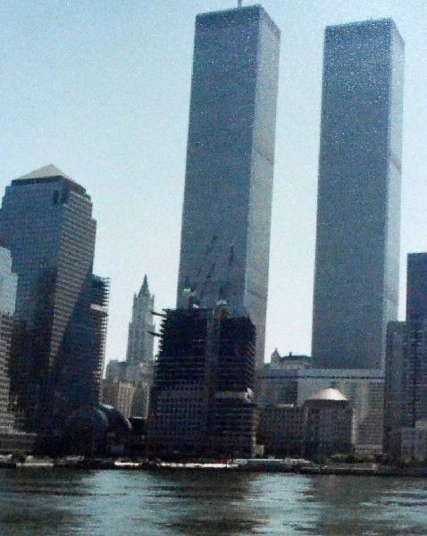
Twin Towers

Slide 6
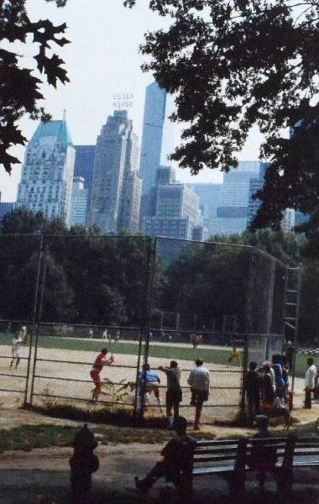
NY-Am Central Park

Slide 7
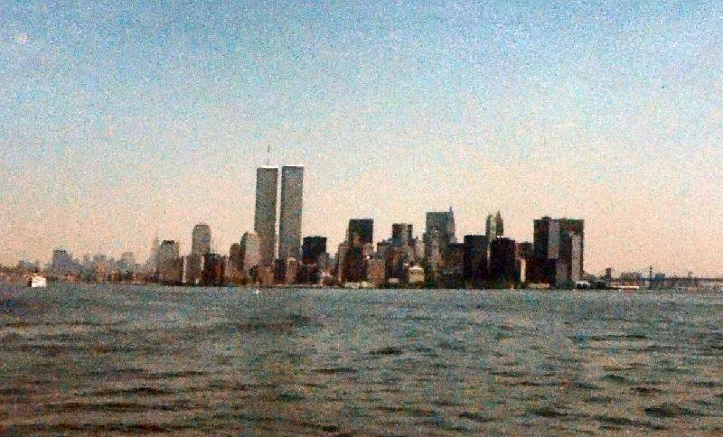
Blick auf Manhattan

Slide 8
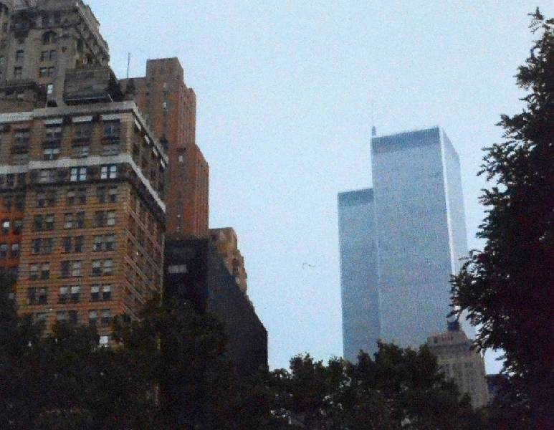
Manhattan- vermutlich mit dem Fahrrad

Slide 9
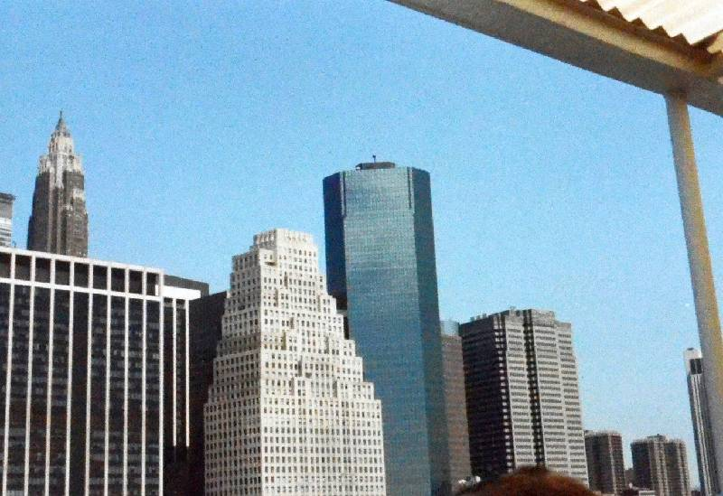
Vor der Hudson Rundfahrt

Slide 10
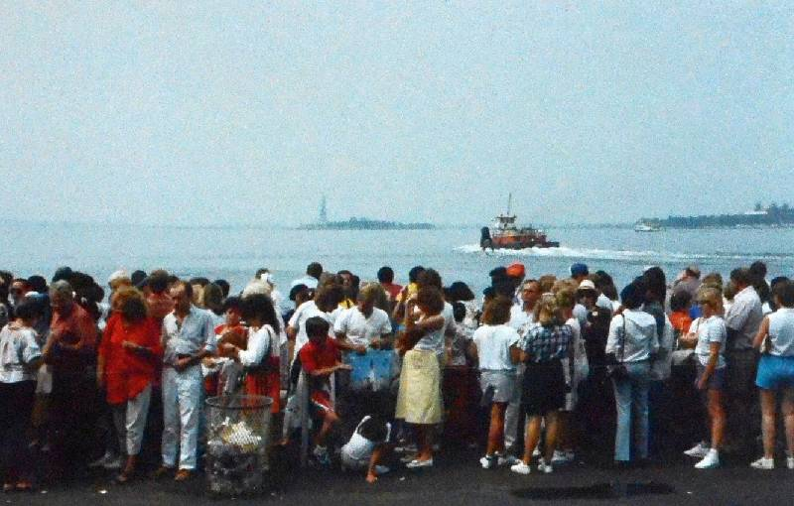
Vor der Rundfahrt-Blick auf Liberty Island

Slide 11
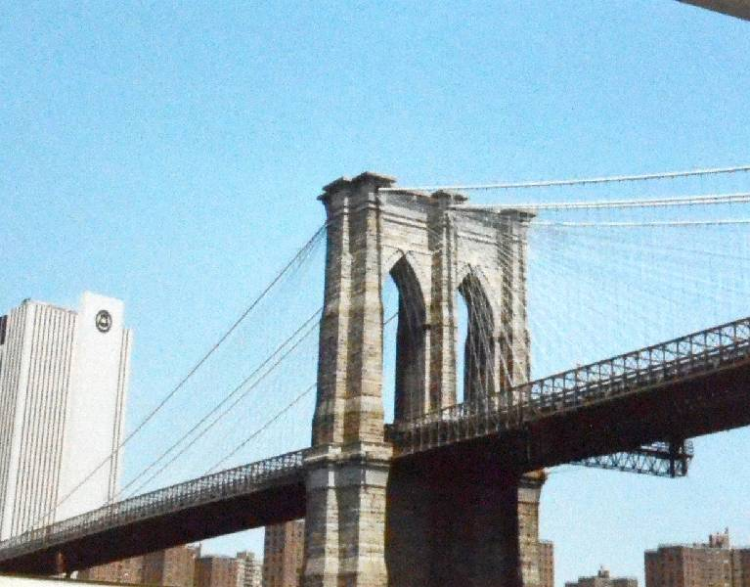
Auf der Rundfahrt-Brooklyn Bridge

Slide 12
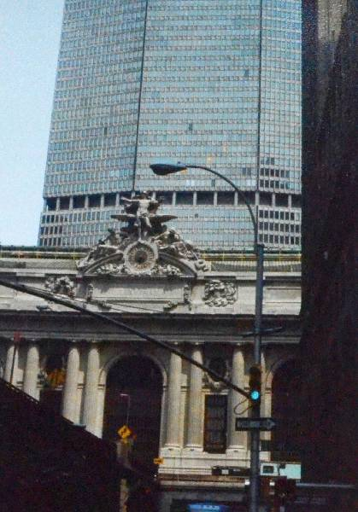
Eingang Grand Central Station NY

Slide 13
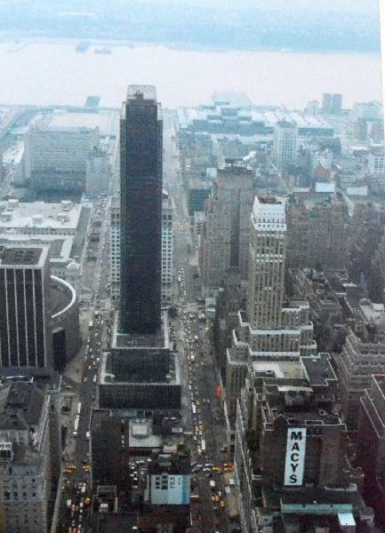
Blick vom Empire State Building NY.

Slide 14
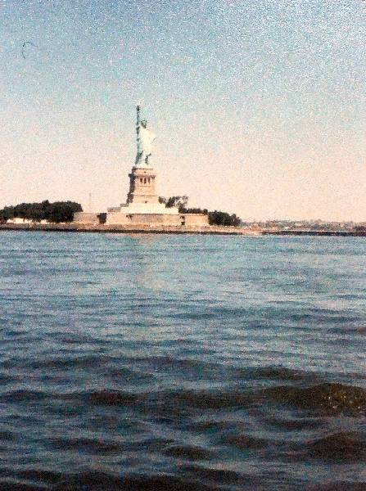
Statue of Liberty NY

Slide 15
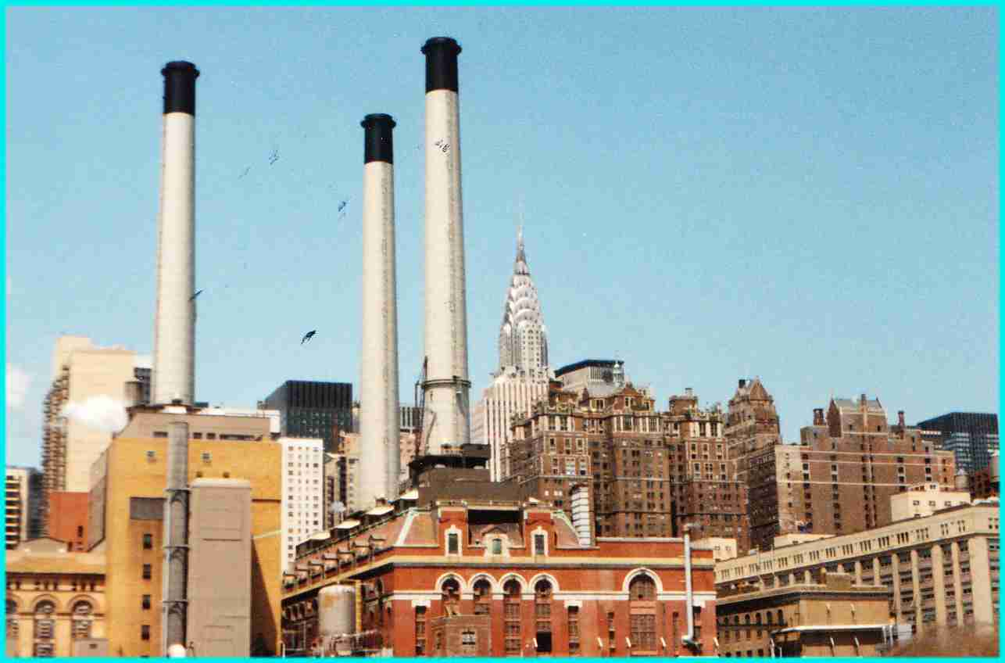
Industry in New York, the Chrysler Building in the back

Slide 16
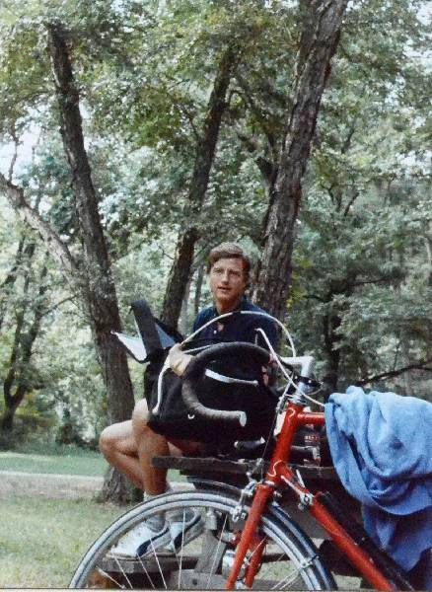
On th Road mit Rad im Park in NY

Slide 17
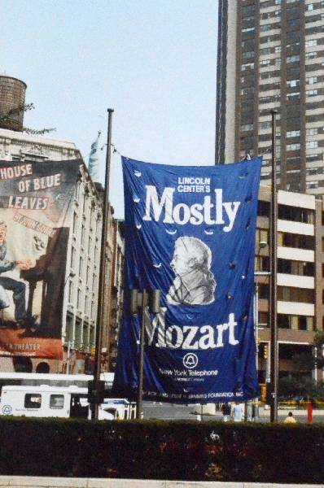
Eingang Limcoln Centre NY

Slide 18
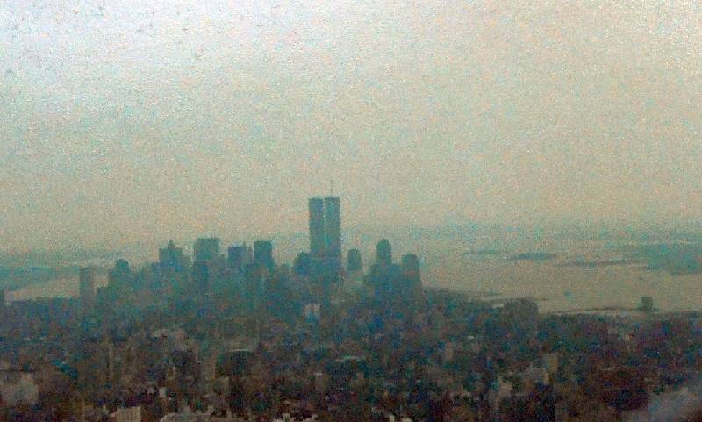
Blick vom Empire State NY

Slide 19
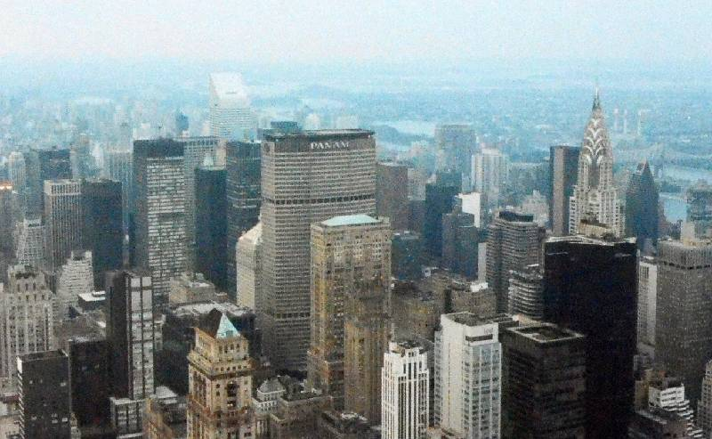
Noch ein Blick vom Empire State NY

Slide 20
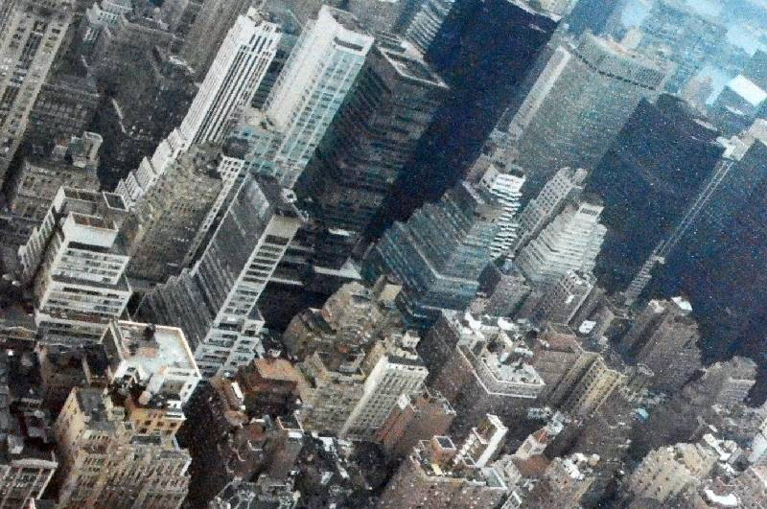
Noch ein Blick vom Empire State NY

Slide 21
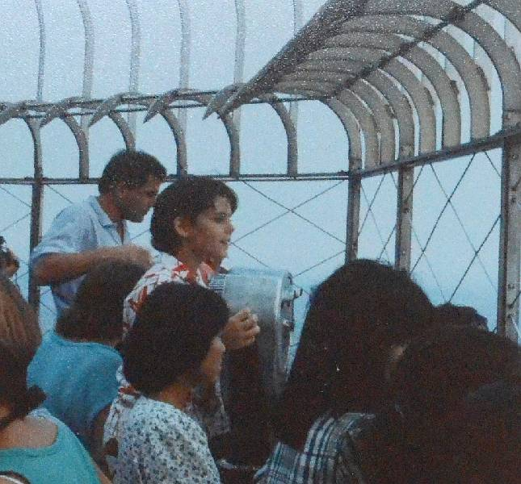
Noch auf dem Empre State Building

Slide 22
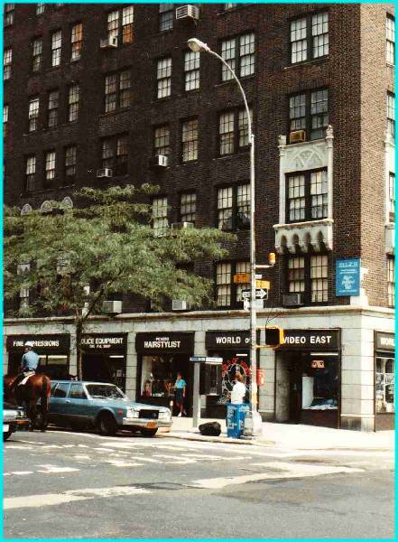
New York street scene

Slide 23
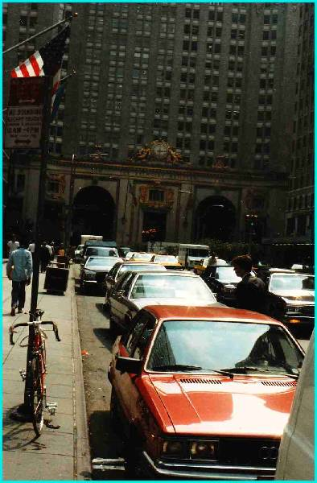
Close to Central Station

Slide 24
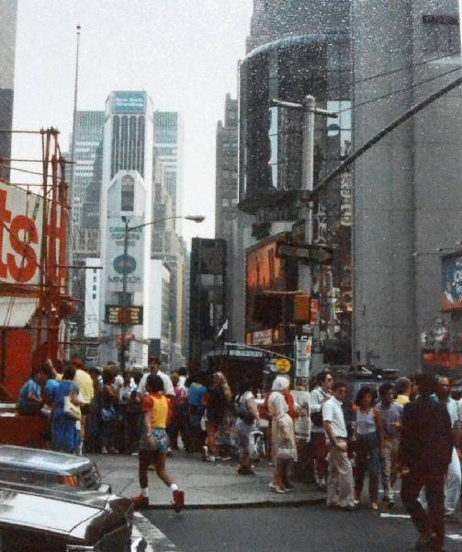
Street Life NY

Slide 25
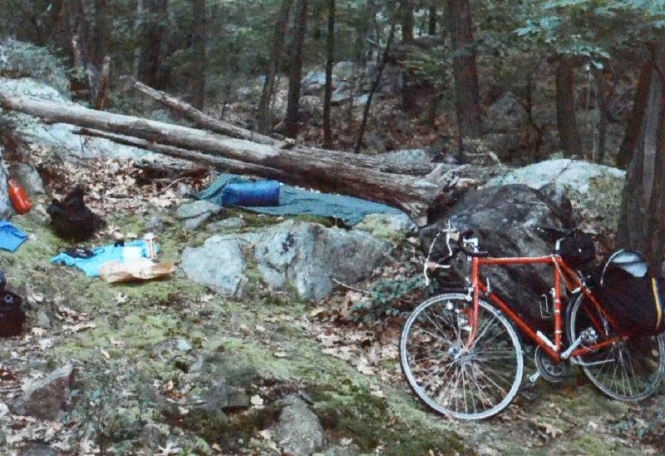
Ich fahr los: Mein Schlafplatz im Great Bear Park

Slide 26
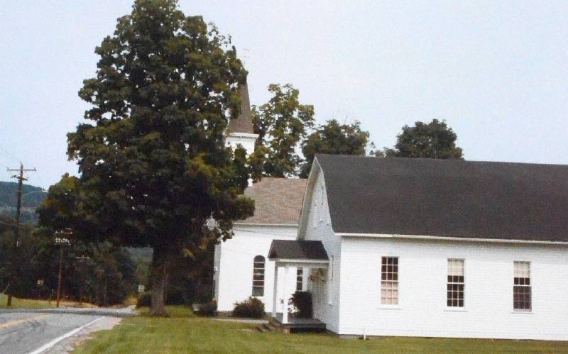
NY ist vorbei, auf dem Weg nach Washington DC

Slide 27
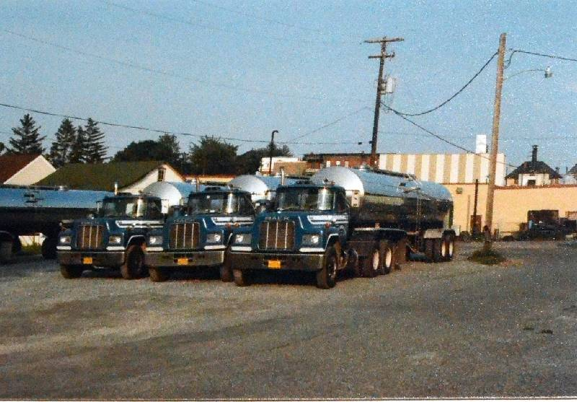
Big Trucks auf dem Weg nach Washington

Slide 28
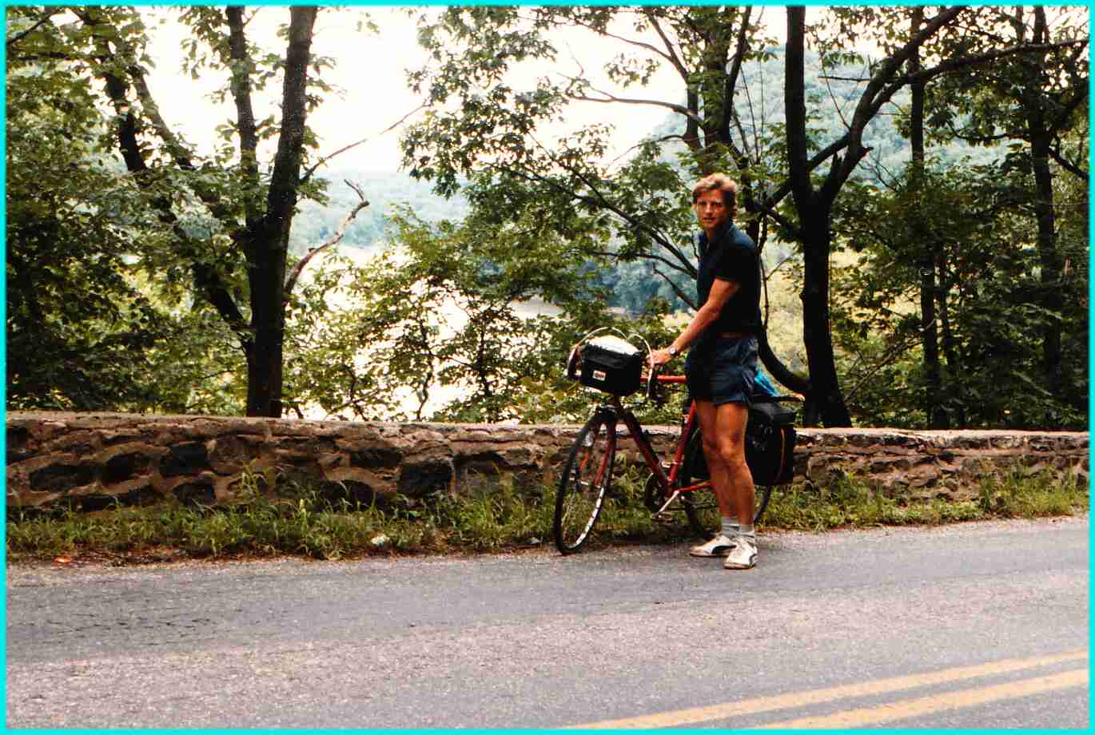
On the Banks of the Delaware

Slide 29
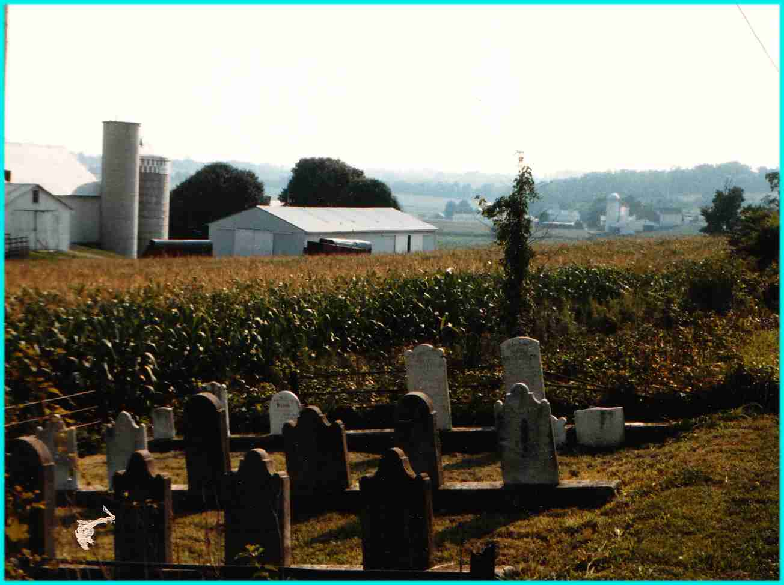
German Names on Tombstones in Pennsylvania

Slide 30
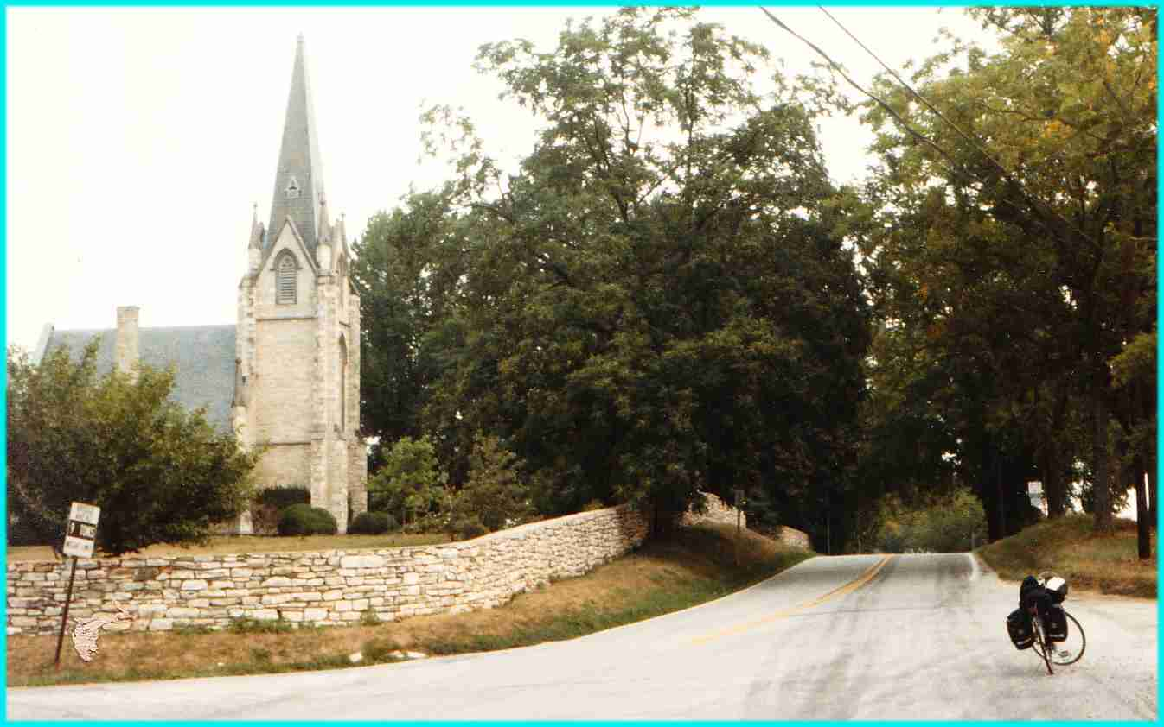
Quiet country side

Slide 31
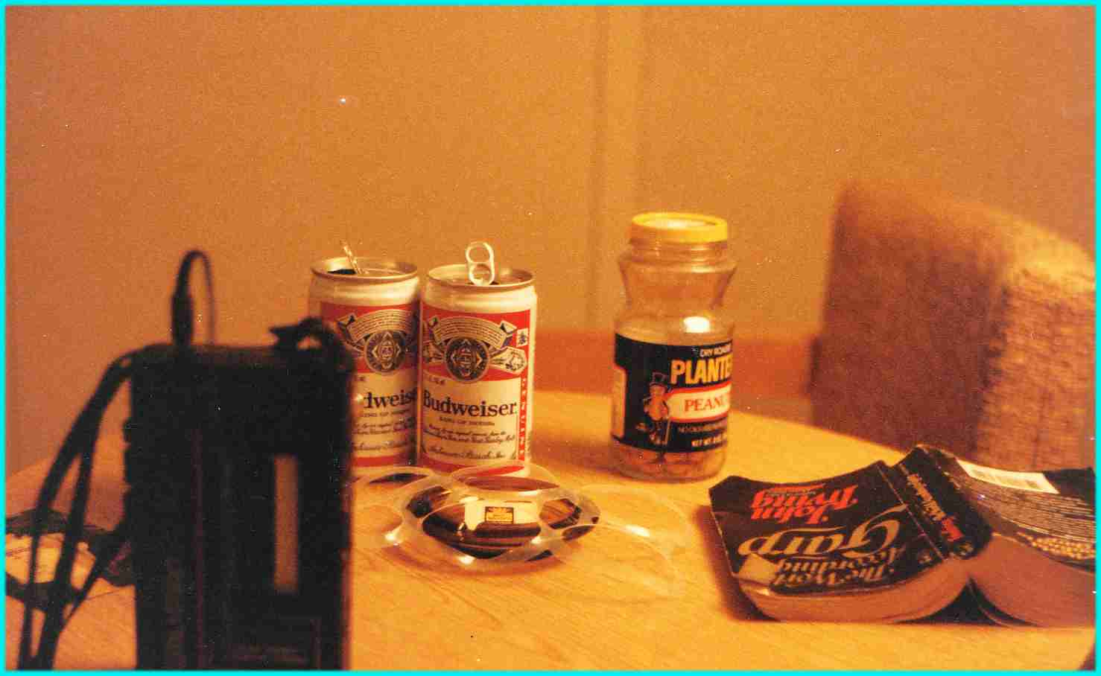
In a Motel close to Baltimore

Slide 32
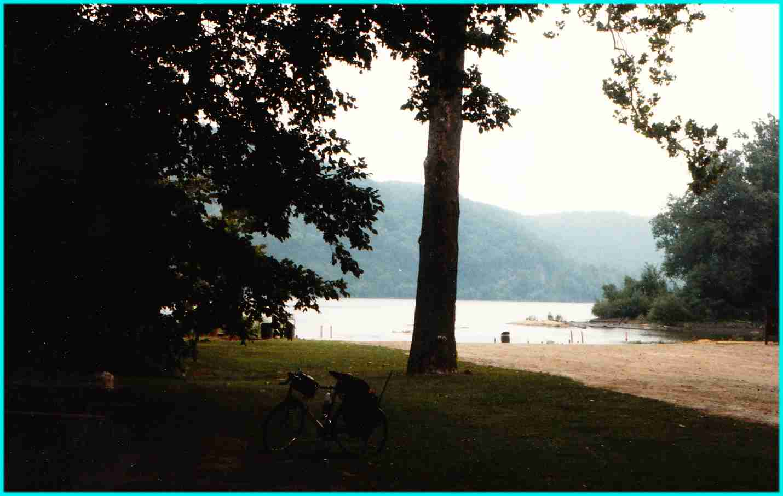
Again on the Banks of the Delaware

Slide 33
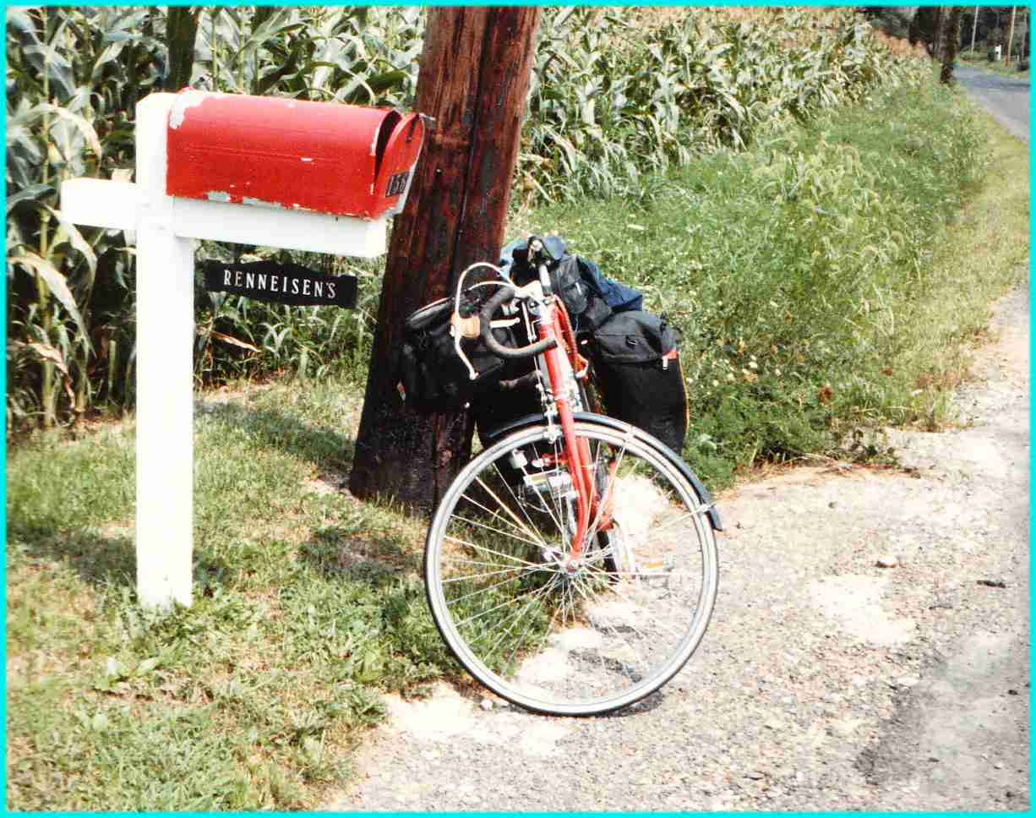
Another Reminicence of Germany

Slide 34
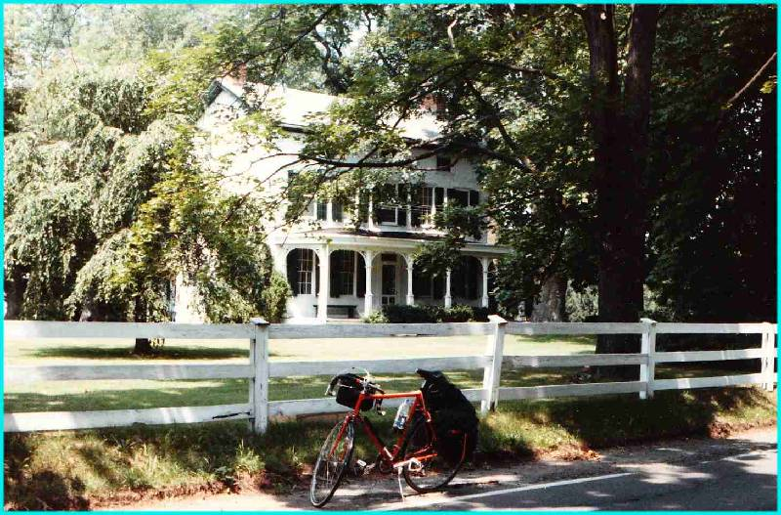
Nice country home

Slide 35
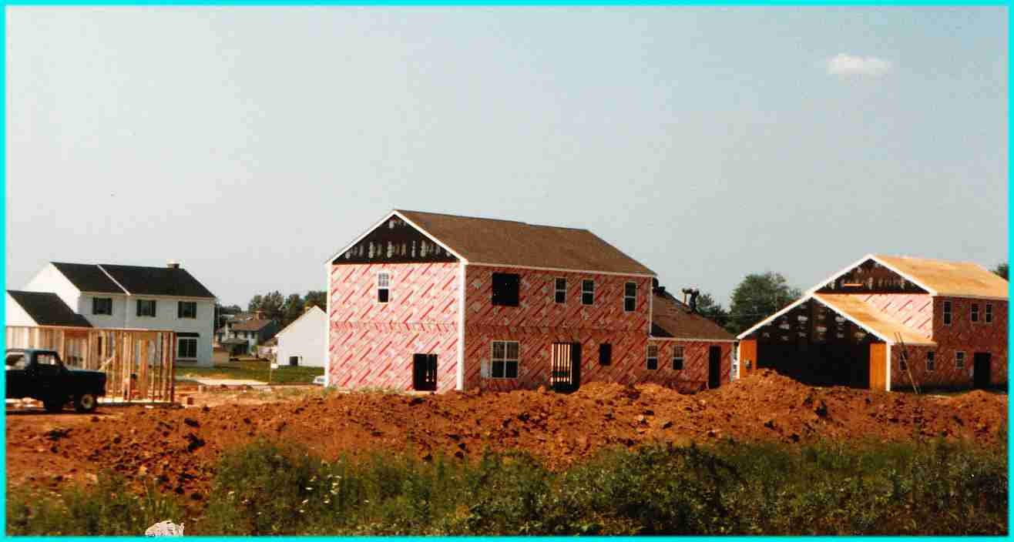
How buildings are constructed in the U.S.

Slide 36
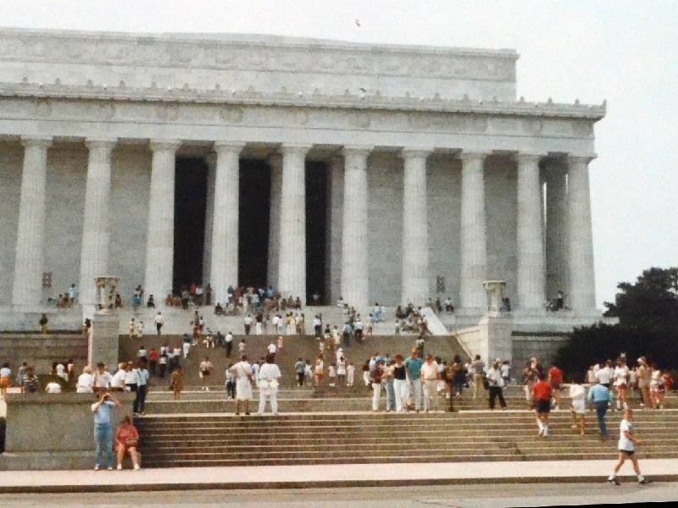
Schon in Washington - Lincoln Memorial

Slide 37
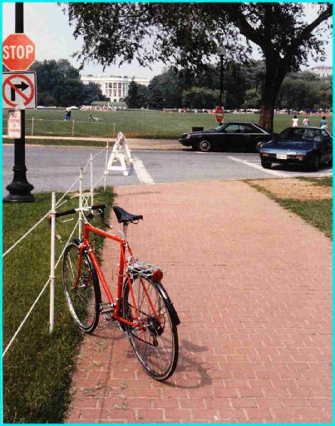
Washington - Vor dem White House

Slide 38
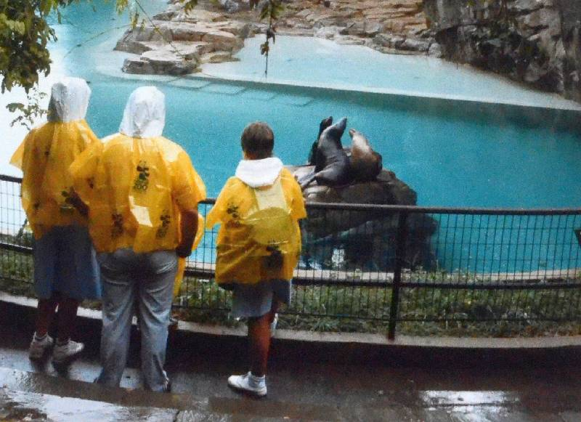
In Washington - im Zoo

Slide 39
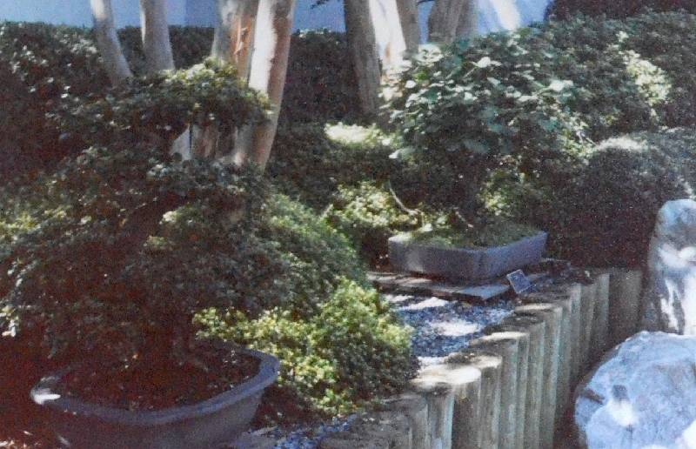
Washington - Bonsai Sammlung

Slide 40
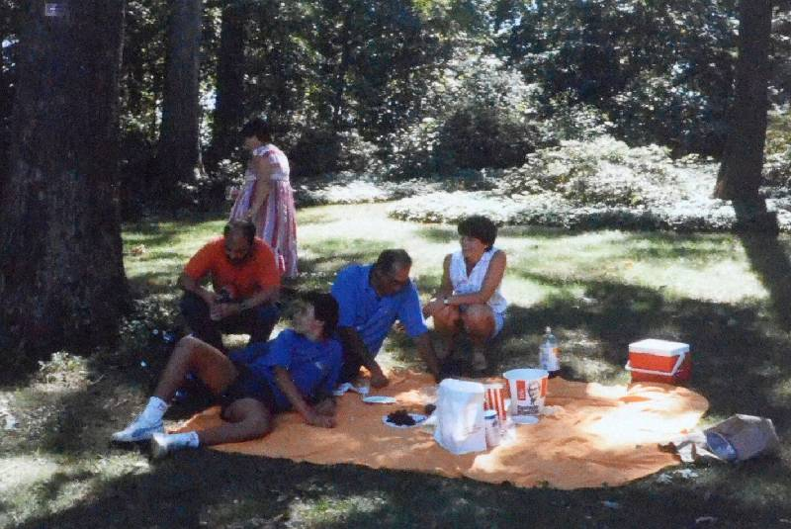
Unbekannte Leute Park in Washington

Slide 41
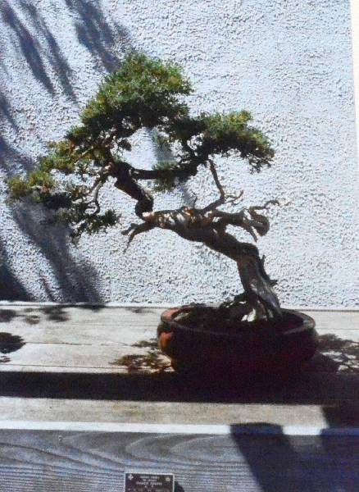
Washington - Bonsai Sammlung

